Slide 1
Концепция Справочника «Очистка сточных вод с использованием централизованных систем водоотведения поселений, городских округов» и основные итоги ее обсуждения
Данилович Дмитрий Александрович
Заместитель исполнительного директора РАВВ
по инженерно-экологической работе, к.т.н.

Slide 2
Область применения НДТ в отрасли
Предложение Правительства РФ (проект постановления):
- объекты ЦСВ, обслуживающие свыше 20 тыс. м3/сутки.
Оценка: вполне приемлемый уровень, отделяющий крупные и средние по производительности сооружения от прочих.
Количество объектов в РФ – около 300 населенных пунктов.
Проблема: остальные объекты ЦСВ будут нормироваться на основании НДС. Потенциально абсурдная ситуация.
Решение: определение НДТ не только для средних и крупных, но ДЛЯ ВСЕХ объектов (это еще около 18 тыс.), с возможностью добровольного присоединения их к внедрению НДТ (согласно нормы 219-ФЗ)

Slide 3
Место основных процессов отрасли в терминологии НДТ
Основные термины описания производственных процессов | Функциональный аналог в очистке городских сточных вод
Сырье | Поступающие сточные воды
Производственный процесс | Очистка сточных вод и обработки осадка
Технологические процессы | Отдельные стадии основного процесса очистки сточной воды и обработки осадка и сопутствующих процессов
Продукция | Очищенные сточные воды, а также техническая вода, вода для полива
Побочная продукция | Продукция из осадка сточных вод или на его основе, биогаз, метан, электрическая и тепловая энергия, полученные из веществ, теплоты или потенциальной энергии сточных вод, аммиачные и фосфатные соединения, извлеченные из сточных вод и осадка, удобрения, почвогрунты и т.д.

Slide 4
Существенные отличия отрасли (ЦСВ) от «классических» отраслей промышленности
- в отличие от промышленности коммунальные предприятия сами не образуют загрязнений, соответственно они не могут снижать количество и массу загрязнений, поступающих в сточные воды путем модернизации основного производства;
- технологический процесс не приводит к образованию новых сточных вод и отходов, а лишь концентрирует и трансформирует уже содержащиеся в поступающем потоке загрязняющие вещества. Следует говорить о водоохранном значении объектов ОГСВ, а не об экологической опасности. Экологическую опасность представляет деятельность поселения, а объекты ОГСВ ее уменьшают;
доля затрат на очистку сточных вод в себестоимости В ДЕСЯТКИ РАЗ выше: на предприятиях это 3-10 %, а на объектах ОГСВ это 100%. Т.е. повышение глубины очистки для объекта ОГСВ тождестенно полной модернизации производства

Slide 5
Предлагаемые градации объектов нормирования
Объекты | Поступающий расход, тысяч м3/сут | Эквивалентная численность жителей (ЭЧЖ), тыс. чел | Нагрузка по органическим загрязнениям для данной величины ЭЧЖ, т БПК5/сутки
Объекты I категории
1. Сверхкрупные сооружения | Более 1000 | Более 4000 | Более 250
2. Очень большие сооружения | 100 – 1000 | 400-4000 | 25-250
3. Большие сооружения | 20 - 100 | 80-400 | 5-25
Объекты II категории
А | 2-20 | 8-80 | 2,5-25
Б | 0,2-2 | 0,8-8 | 0,25-2,5
В | 0,02-0,2 | 0,08-0,8 | 0,025-0,25

Slide 6
Оговорка к предложению по крупности
- категория А (сооружения средней производительности) - от 2 до 20 тыс. м3/сутки. жителей. К этой категории, вне зависимости от фактического расхода сточных вод, следует также отнести все поселения в на определенном расстоянии от крупных поселений:
- в зоне 50 км от границ городов с населением свыше 3 млн. чел.,
- в зоне 30 км от границ городов с населением свыше 1 млн. чел.,
- в зоне 15 км от границ городов с населением свыше 250 тыс. чел.,
- в зоне 5 км от границ городов с населением свыше 100 тыс. чел.

Slide 7
Важность понятия ЭЧЖ при разработке Справочника
-расход сточных вод очень плохо характеризует массу поступающих загрязнений, которая выражается ЭЧЖ;
объемы современных ОСК, удаляющих азот, рассчитываются не на расход, а на массу удаляемых загрязнений;
расход сточных вод не позволяет точно определить масштабы сооружений обработки осадка. Они определяются именно ЭЧЖ.
- международные договоры (ХЕЛКОМ, в частности) строго ориентированы на ЭЧЖ. Вся практика ЕС – тоже. Свод правил проектирования – тоже.

Slide 8
БАЗОВЫЕ ПРЕДПОСЫЛКИ ДЛЯ РАЗРАБОТКИ НДТ ПО ОЧИСТКЕ СТОЧНЫХ ВОД ПОСЕЛЕНИЙ
Очистка сточных вод – основное производство
Сточная вода – входящее сырье.
Очищенная вода – основная «продукция»
Обработка осадка, образующегося при очистке сточных вод – неотъемлемая часть основного производства
Энергия, получаемая при обработке осадка – побочная продукция
Продукты, получаемые из осадков – побочная продукция
Осадок и другие материалы, направляемые на размещение – отходы

Slide 9
  ГРУППЫ НДТ ДЛЯ ОЧИСТКИ СТОЧНЫХ ВОД ПОСЕЛЕНИЙ
  1. Контроль формирования состава сточных вод
  2. Контроль поступающих на очистные сооружения сточных вод и очищенных сточных вод
  3. Применение надлежащих технологий очистки сточных вод
  4. Надлежащая обработка осадка сточных вод
  5. Управление процессом и качеством
  6. Управление энергоносителями, сырьем и вторичной продукцией
  7. Предотвращение загрязнения воздушной среды
  8. Предотвращение загрязнения почв

Slide 10
Варианты реально применяемых технологий ОГСВ
1) полная биологическая очистка (от БПК и взвешенных веществ),
2) полная биологическая очистка с доочисткой на фильтрах,
3) биологическая очистка с удалением азота,
4) биологическая очистка с биологическим удалением азота и фосфора,
5) биологическая очистка с биологическим удалением азота и химико-биологическим удалением фосфора
5) биологическая очистка с удалением азота и фосфора с доочисткой на фильтрах
6) биологическая очистка с удалением азота и фосфора при мембранном илоразделении

Slide 11
Сравнение эколого-экономической эффективности модернизации сооружений биологической очистки и создания сооружений доочистки
Технология | Учтенное увеличение затраты на обработку сточных вод, руб./м³ | Удаляемые загрязнения (сумма величин, приведенная по экологической опасности), г/м³ | Удельные затраты, руб./кг, загрязняющих веществ
Биологическая очистка в аэротенках с биологическим удалением азота и биолого-реагентным удалением фосфора | 0,55 | 27,7 | 20
Доочистка до ПДК рыбхоз | 0,55 + 0,4 = 0,95 | 6,15 | 154

Slide 12
Три уровня технологий – три градации водных объектов
Технологии | Градации водных объектов
Биологическая очистка с биологическим удалением азота и фосфора NDP | А. Загрязненные, экологически уязвимые
Биологическая очистка с биологическим удалением азота и химико-биологическим удалением фосфора NDP-R | Б. Прочие объекты
Биологическая очистка с удалением азота и фосфора с доочисткой на фильтрах NDP-R + Ф | В. Загрязненные, экологически уязвимые

Slide 13
Технологические показатели НДТ
Для ГСВ:
БПК5, взвешенные вещества,
аммонийный азот, азот нитритов, азот нитратов, общий азот (для региона ХЕЛКОМ),
фосфор фосфатов, общий фосфор (для региона ХЕЛКОМ)
Для поверхностного стока:
БПК5, взвешенные вещества,
Нефтепродукты,
фосфор фосфатов, общий фосфор (для региона ХЕЛКОМ)
Вопрос – только концентрации или % очистки, или и то, и другое ?

Slide 14
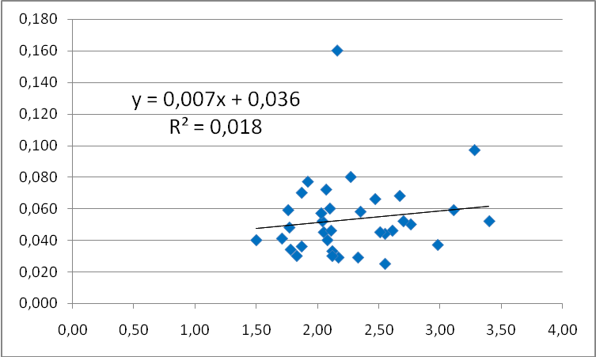
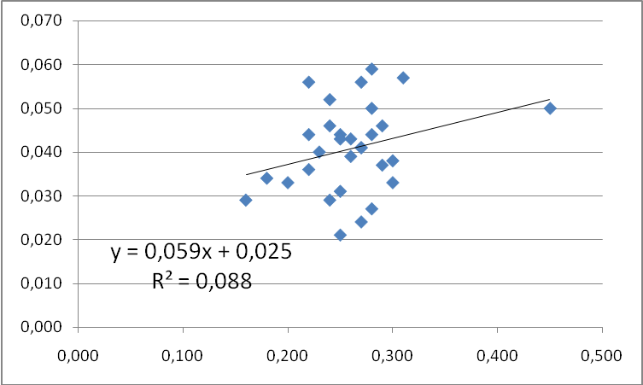
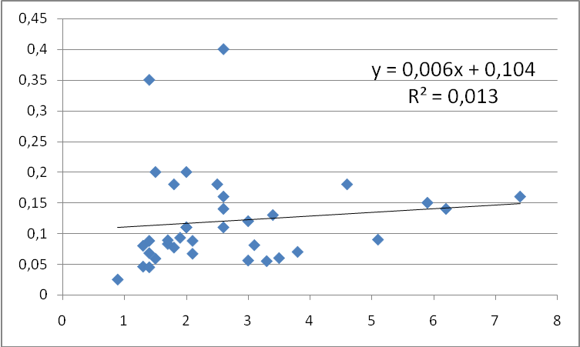
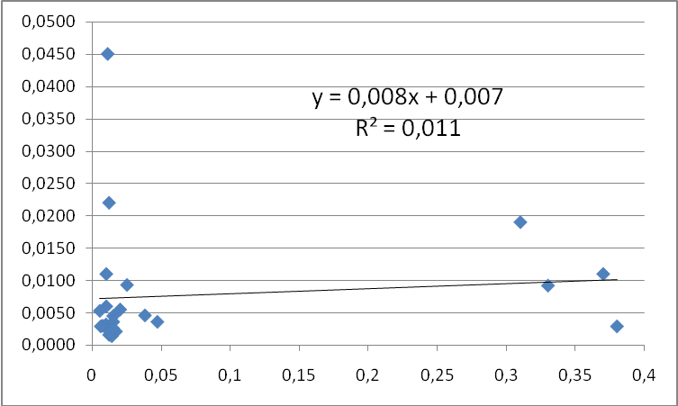
Содержание некоторых ЗВ в поступающей СВ (ось абсцисс) и очищенной СВ (ось ординат), мг/л
а. СПАВ, старый блок КОС (Москва) б. Цинк, НКОС-1 (Москва)
в. Нефтепродукты, ЦСА (С-Петербург) г. Медь, Зеленогорск (С-Петербург)

Slide 15
Значения коэффициентов детерминации (R²), соответствующие аппроксимации данных Вход-Выход за 3 года функцией Сex = f (Cen)
Блоки | Нефте-продукты | Фенолы | СПАВ | Cu | Ni | Cr +3 | Zn | Cd | Al | Fe | Мn
КОСст | 0,303 | 0,013 | 0,018 | 0,146 | 0,078 | 0,003 | 0,029 | 0,025 | 0,026 | - | -
НКОС-1 | 0,272 | 0,000 | 0,347 | 0,041 | 0,272 | 0,006 | 0,088 | 0,022 | 0,000 | - | -
НКОС-2 | 0,007 | 0,000 | 0,018 | 0,003 | 0,046 | 0,02 | 0,002 | 0,012 | 0,026 | - | -
ЛОСст | 0,013 | 0,142 | 0,076 | 0,000 | 0,253 | 0,017 | 0,029 | 0,003 | 0,126 | - | -
НЛОС-1 | 0,110 | 0,001 | 0,272 | 0,082 | 0,002 | 0,003 | 0,000 | 0,000 | 0,011 | - | -
НЛОС-2 | 0,042 | 0,013 | 0,109 | 0,009 | 0,023 | 0,000 | 0,004 | 0,114 | 0,013 | - | -
ЗОС | 0,000 | 0,025 | 0,001 | 0,000 | 0,020 | 0,365 | 0,202 | 0,011 | - | - | -
ЮБОС | 0,000 | 0,000 | 0,008 | 0,046 | 0,273 | 0,025 | 0,417 | - | - | - | -
ЦСА | 0,013 | 0,232 | 0,005 | 0,019 | 0,169 | - | 0,005 | - | 0,111 | 0,047 | 0,176
ЮЗОС | 0,020 | 0,168 | 0,060 | 0,041 | 0,205 | - | 0,002 | - |  | 0,022 | -
Заводские | 0,307 | 0,000 | 0,013 | 0,003 | - | - | 0,000 | - | 0,028 | 0,000 | 0,148
Репино | 0,02 | - | 0,015 | 0,141 | - | - | 0,000 | - | 0,001 | 0,004 | 0,021
Зеленогорск | 0,072 | - | 0,002 | 0,011 | - | - | 0,043 | - | 0,179 | 0,043 | 0,011
Среднее | 0,093 | 0,059 | 0,071 | 0,042 | 0,126 | 0,053 | 0,061 | 0,028 | 0,053 | 0,023 | 0,089
R² 0,1-0,3 - слабая связь, R² 0,3-0,5 – умеренная связь

Slide 16
Выводы по обработке данных
Любой (в рассмотренном диапазоне) концентрации техногенных ЗВ в сточной воде, поступающей на сооружения биологической очистки может соответствовать любое (в рассмотренном диапазоне) значение концентрации на выходе.
Удаление тяжелых металлов и других техногенных загрязнений на сооружениях биологической очистки определяется не нагрузкой по этим веществам, а другими факторами, действующими на данных сооружениях
В условиях большого неисчерпанного резерва биолого-химической сорбционной системы ее физико-химические параметры определяют остаточную несорбированную концентрацию веществ.
Нормирование водоканалов по сбросам техногенных ЗВ бессмысленно, т.к. на сооружениях биологической очистки они не могут направленно влиять на эти концентрации.
Нормирование абонентов глубже ДК ПХВиВ - также бессмысленно для защиты водных объектов и вредно для экономики страны;

Slide 17
Технологические показатели НДТ для ОГСВ ( объекты с расходом более 20 тыс. м3/сутки)
Наименование загрязнителя | Величина технологического показателя, не более, мг/л
 | Водные объекты категории 1 (худшее экологическое состояние) | Водные объекты категории 2 (прочие) | Водные объекты категории 3 (лучшее экологическое состояние)
Технологии, для справки | 8 | 7 | 6
Взвешенные вещества | 5 | 10 | 15
БПК₅ | 3 | 8 | 10
Азот общий | 10 | 12 | 15
Азот аммонийных солей | 1 | 2 | 3
Азот нитратов | 9 | 10 | 12
Азот нитритов | 0,1 | 0,25 | 0,5
Фосфор фосфатов | 0,5 | 1,0 | 1,5

Slide 18
Технологические показатели НДТ для ОГСВ ( объекты с расходом менее 20 тыс. м3/сутки)
 | Величина технологического показателя (содержание в очищенной воде), не более, мг/л
Загрязняющее вещество | Водные объекты категории 1 (худшее экологическое состояние), для объектов с расходом, м3/сутки |  |  | Водные объекты категории 2 (прочие), для объектов с расходом, м3/сутки |  |  | Водные объекты категории 3 (лучшее экологическое состояние), для объектов с расходом, м3/сутки
 | 20-200 | 200-2000 | 2000-20000 | 20-200 | 200-2000 | 2000-20000 | 20-200 | 200-2000 | 2000-20000
Технологии, для справки | (1) 2,4а | 6 | 8 | (1), 2, 3 | 2, 3а | 2, 4 | (1), 2, 3а | (1), 2, 3б | 2, 4а
Взв. вещества | 15 | 10 | 8 | 18 | 15 | 10 | 20 | 18 | 15
БПК₅ | 12 | 8 | 5 | 12 | 10 | 8 | 18 | 15 | 12
Азот общий | 15 | 12 | 10 | н/н | 15 | 12 | н/н | н/н | 15
Азот амм. солей | 3 | 2 | 2 | н/н | 3 | 2 | н/н | 5 | 3
Фосфор фосфатов | 2 | 1,5 | 1 | н/н | н/н | 2 | н/н | н/н | н/н

Slide 19
Технологические показатели НДТ для ОГСВ на объектах с расходом более 1000 тыс. м3/сутки
Наименование загрязнителя | НДТ и технологический показатель, мг/л
 | Курьяновские и Люберецкие очистные сооружения г. Москвы | Центральная и Северная станции аэрации г. Санкт-Петербурга
Технологии (см. табл. 2), для справки | 6,7 | 7
Взвешенные вещества | 8 | 8
БПК5 | 5 | 5
Азот общий | 13 | 10
Азот аммонийных солей | 1,5 | 1,5
Азот нитратов | 10 | 10
Азот нитритов | 0,1 | 0,1
Общий фосфор | н/н | 0,5
Фосфор фосфатов | 0,8 | н/н

Slide 20
Важные вопросы для отражения в Справочнике
- условия применения физико-химических методов;
условия перевода объектов в зимнее время в части соединений азота на технологические нормативы НДТ – 3, без удаления азота;
условия применения более жестких показателей
критерий отличия сточных вод поселений от смеси производственных сточных вод со сточными водами поселений;
особенности нормирования для технологий общесплавной системы канализации;
вероятностный характер обеспечения нормативов (предлагается обеспеченность 85%).

Slide 21
НДТ очистки поверхностных сточных вод
1. Очистка не менее 70% годового объема сточных вод,
2. Разделение потока сточных вод на загрязнённую и условно чистую части;
3. Аккумулирование и усреднение поверхностного стока.
4. Предварительная механическая очистка от крупных механических примесей и мусора и тяжелых минеральных примесей до аккумулирующего резервуара;
5. Выделение основной массы загрязняющих веществ методами отстаивания, флотации или контактной фильтрации с предварительной реагентной обработкой;
6. Доочистка от взвешенных веществ и растворенных нефтепродуктов методами механического фильтрования и сорбции;
7. Обеззараживание очищенных вод

Slide 22
Технологические показатели НДТ для очистки поверхностных сточных вод поселений, собираемых ЦСВ
Наименование показателей загрязнения | Допустимое содержание, мг.л
 | Водные объекты категории 1 (худшее экологическое состояние) | Водные объекты категории 2 (прочие) | Водные объекты категории 3 (лучшее экологическое состояние)
Взвешенные вещества | 5 | 10 | 10
БПК₅ | 5 | 10 | 12
ХПК | 30 | 40 | 50
Нефтепродукты | 0,1 | 0,5 | 1,0
Фосфор фосфатов | 0,5 | 0,5 | н/н

Slide 23
Взаимодействие с крупными промышленными абонентами
1. Не требовать от абонентов более глубокой очистки, чем это действительно необходимо. Требования приложения 3 Правил ХВиВ – необходимые и достаточные для нормального разграничения ответственности с промышленными абонентами
2. Сброс в ЦСВ только видов СВ, доочистка которых совместно с городской сточной водой целесообразна, как по составу, так и по нагрузке от СВ крупных предприятий
3. Не должна производиться совместная очистка с городской сточной водой на ОСК ЦСВ стоков КП таких отраслей, как: целлюлозно-бумажная, угольная, горно-обогатительная, животноводство, производство минеральных удобрений,
4. По соображениям экологической безопасности, для обеспечения надлежащего контроля не должны сбрасываться в ЦСВ сточные воды предприятий по производству пестицидов, объектов, на которых выполняются работы по утилизации ядовитых веществ, пестицидов и агрохимикатов, объектов, связанных с использованием ядерных установок, в том числе атомных станций, нефте- и газоперерабатывающих предприятий (в ЦСВ мощностью до 1 млн. м3/сутки), складов с проектной мощностью 200 тысяч тонн и более для хранения нефти, продуктов переработки нефти. (ПЕРЕЧЕНЬ ПОДЛЕЖИТ УТОЧНЕНИЮ).

Slide 24
Взаимодействие с крупными промышленными абонентами (продолжение)
4. Для остальных отраслей - не превышение определенной доли нагрузки на ОСК ЦСВ по основным загрязняющим веществам, на которые рассчитаны эти ОСК, от одного крупного абонента. При превышении этой доли работа ОСК ЦСВ становится весьма неустойчивой при колебаниях нагрузки от СВ КП, даже при наличии ЛОС. Такая нагрузка оценивается в 10 % при надлежащей работе ЛОС КП и в 30 % по исходному качеству СВ КП до ЛОС.
5. Для крупных предприятий, не удовлетворяющих этим требованиям, возможна либо полностью отдельная от ЦСВ поселений очистка СВ, либо прием СВ ЦСВ поселений на очистные сооружения предприятий (без ограничений по соотношению).
На ОСК крупных предприятий, принимающих сточные вод от ЦСВ поселений, должны распространяться как требования НДТ как к промышленным объектам, так и как к ОСК ЦСВ.

Slide 25
О ходе работ по разработке Справочника
1. Сбор исходных данных
Анкета была отработана и разослана в субъекты РФ поручением зам. Министра строительства и ЖКХ.
Населенных пунктов, которые должны заполнять анкету, около 300. На 26.05:
зарегистрировались для сдачи анкеты - 241 водоканал,
сдали анкеты – 173 водоканала
2. Разработка Справочника начнется по итогам утверждения Концепции.
3. Первые шаги после заседания ТРГ – обсуждение Концепции в НИИ экологии и МПР

